Slide 1



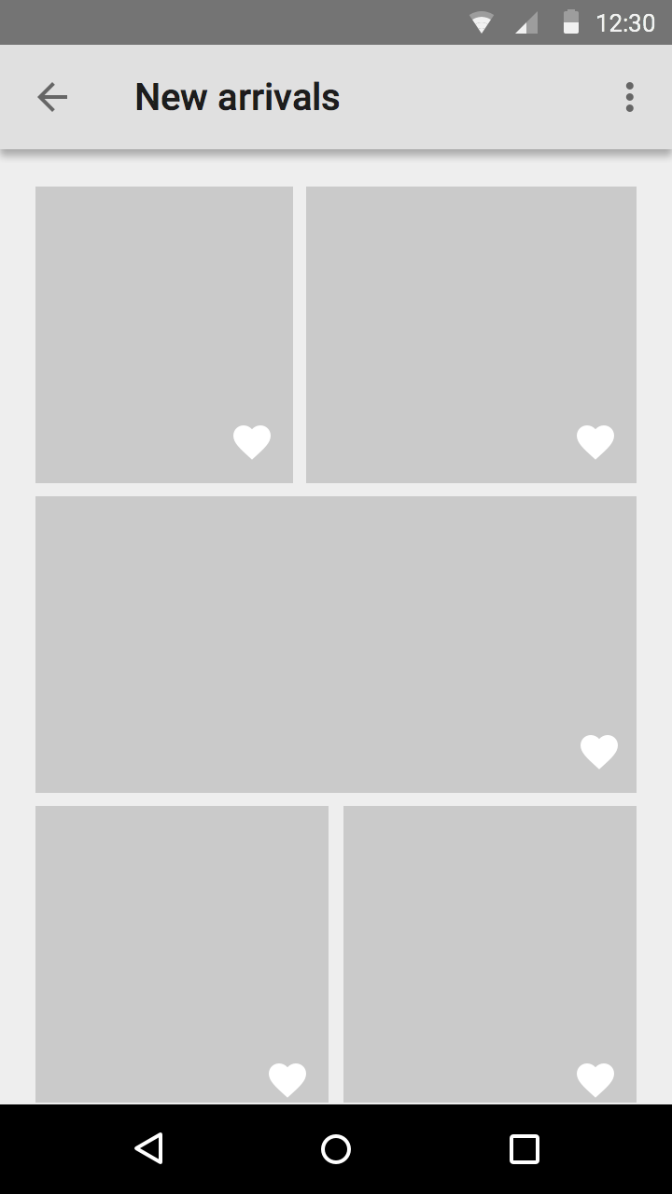
IT 융복합 설계
IN ONE 파악
프로젝트 최종 발표
담당 교수
정진균 교수님
발표 일시
2019.12.20

Slide 2
Team Introduction
201314651 이원재
201214777 신필규
201414014 방성민
201310842 전민웅
201546169 김인범

Slide 3
Skills
Arduino
Programming
C, C++
HTML, CSS
Python

Slide 4
Progress

Slide 5

Progress
물품 구매 및 부품 테스트
코드 합치기 및 마무리
캡스톤 디자인 팀 등록
아이디어 선정
아이디어 구체화
NOKIA 51110 LCD 테스트
제스쳐 센서 테스트
.RF24L01 통신 테스트
송신부 코드 합치기
수신부 코드 작성
웹서버 작업
10월 1~3주차
11월 5주차 12월 1주차
9월 2주 ~ 4주
11월 2 ~ 4주차
12월 3주차
시스템 디자인 및 구동 방법 구체화
부품 수정, 물품 2차 구매 및 부품 테스트
물품 구매 목록 작성
작품 구동 메커니즘 고안
초음파 센서 테스트
불꽃 감지 센서 및 가스 감지 센서 테스트

Slide 6

Reference
Team Introduction
Progress
Theme & Purpose
System Design
Mechanism
Code
Operation & performance
Conclusion
Q&A

Slide 7
Theme & Purpose
밀폐공간 안전망 구축

Slide 8
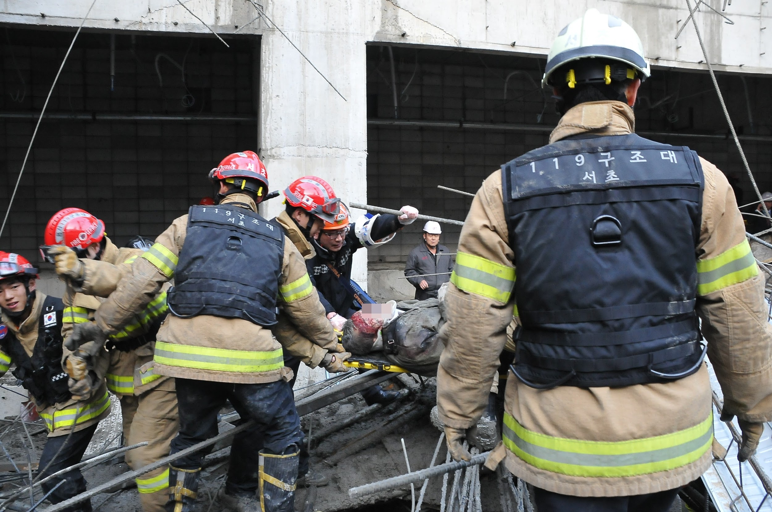
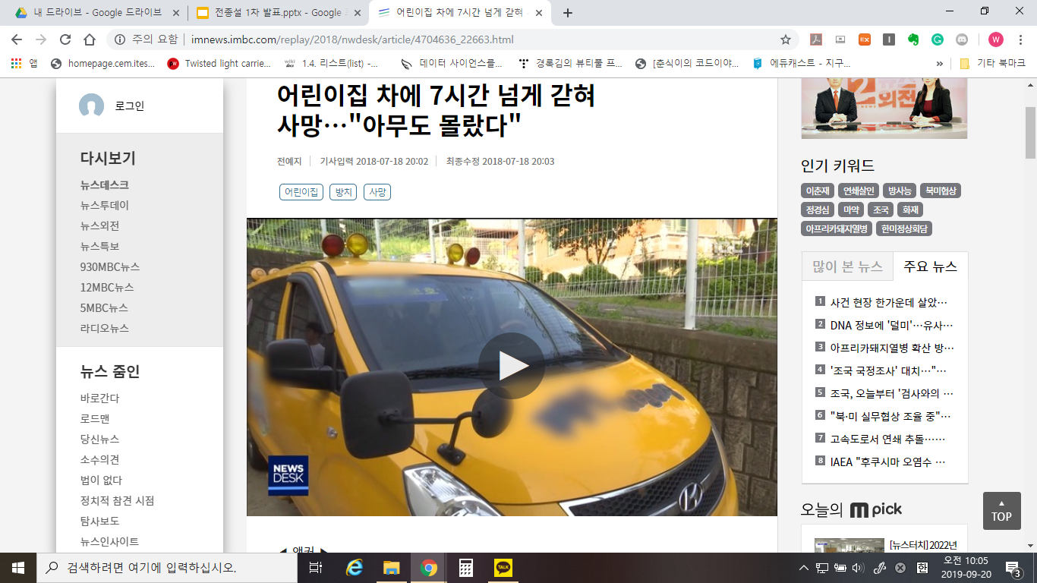
In One 파악 System
Idea

Slide 9
In One 파악 System
Idea & Purpose
관리자가 원격으로 각 방의 현 상황을 파악할 수 있도록 한다
(ex-밀폐된 공간에 몇명의 사람이 있는지 파악한다. 공기 상태, 화재 여부 등 파악한다.)
공사장 이외의 분야에도 적용 가능 하도록 한다.
(ex-유치원 차량, 하수구 등에도 적용 가능)
기존의 안전 장비보다 싼 가격의 안전 장치 및 시스템 구축

Slide 10
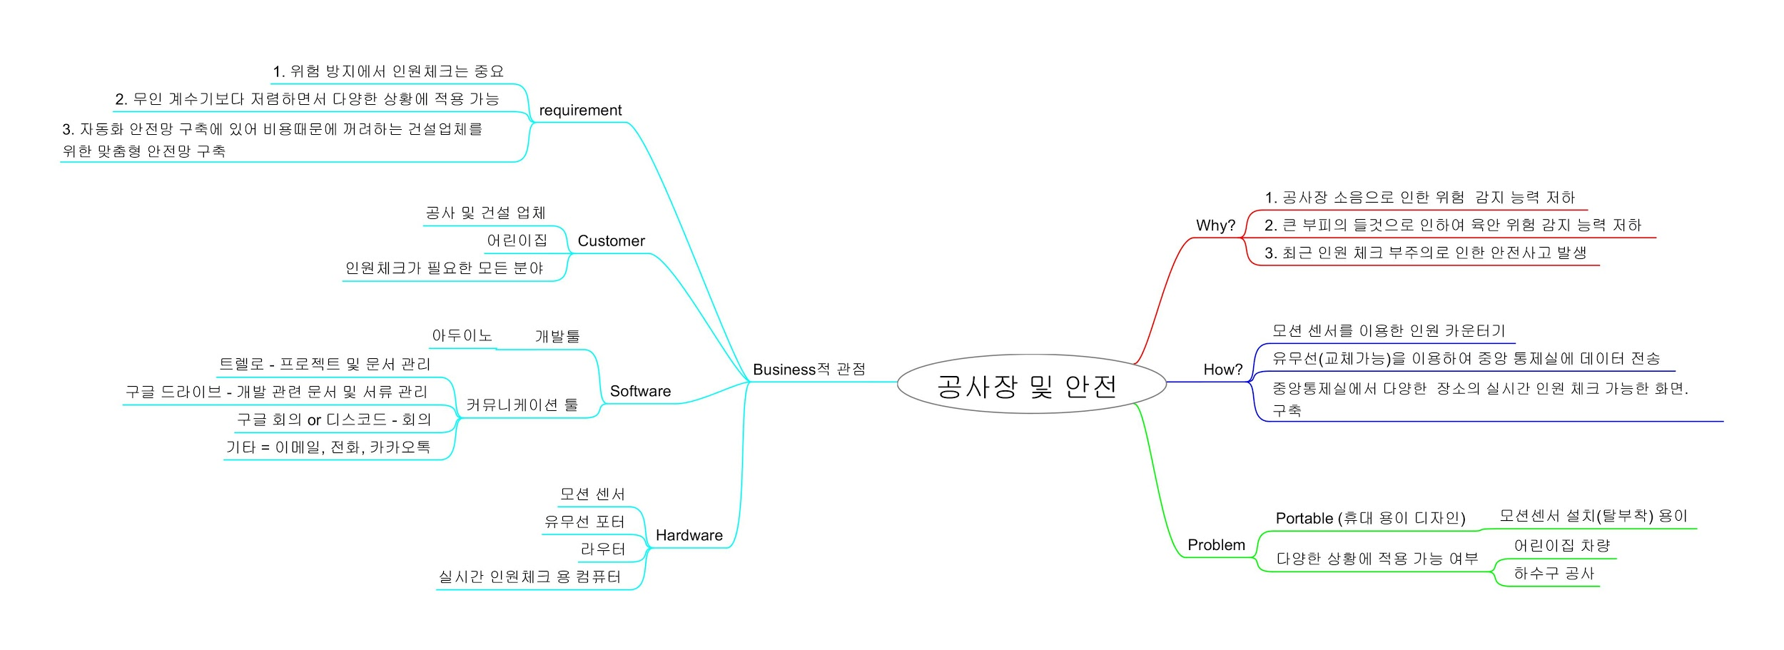
In One 파악 System

Slide 11
System Design

Slide 12
System Design
1
1번방
우노 보드
RF 모듈 (안테나)
제스쳐 센서
가스, 열 센서
LCD
2
2번방
우노 보드
RF 모듈 (안테나)
제스쳐 센서
가스, 열 센서
LCD
3
관리자 방
우노 보드
RF 모듈 (안테나)
노트북

Slide 13
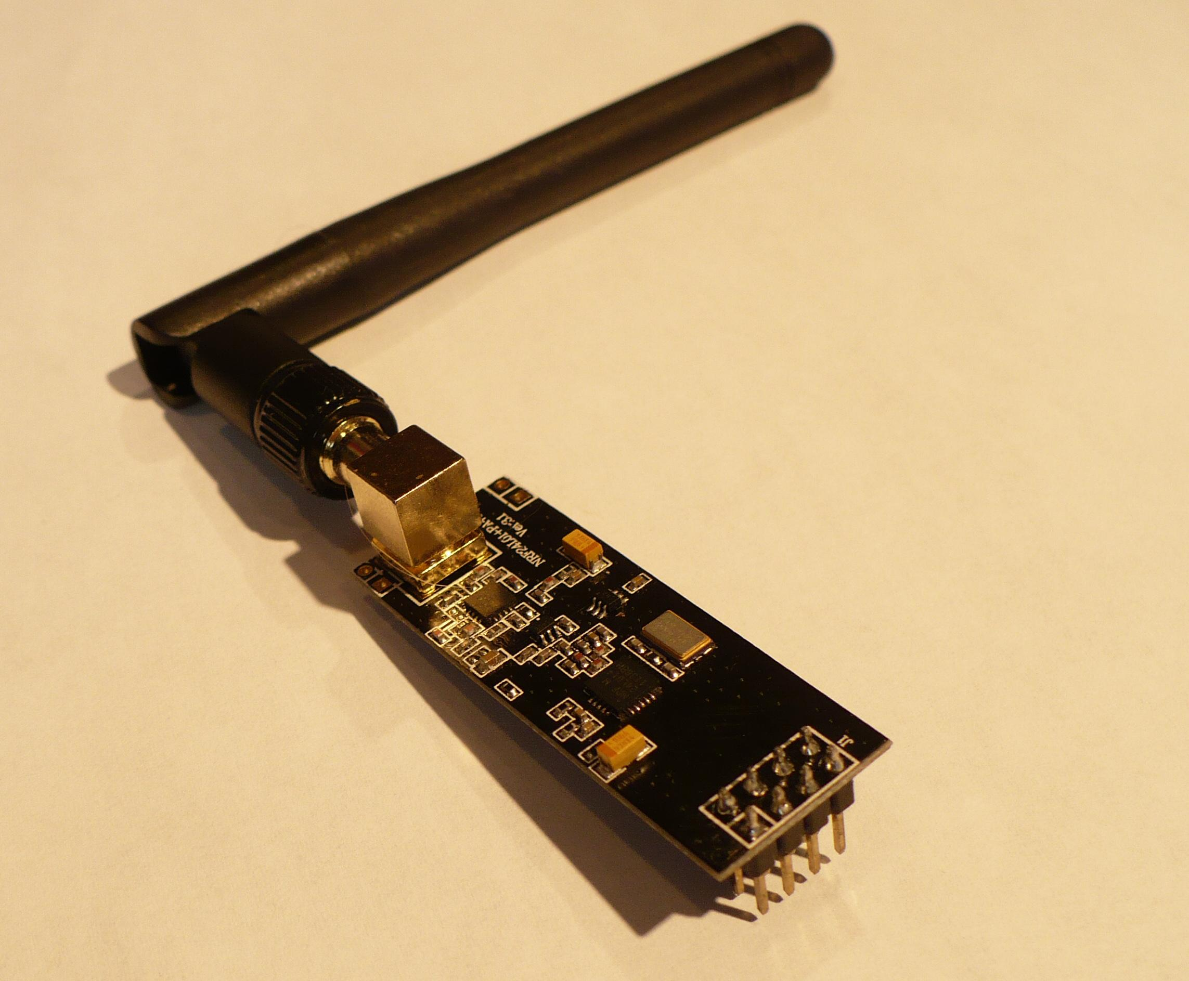
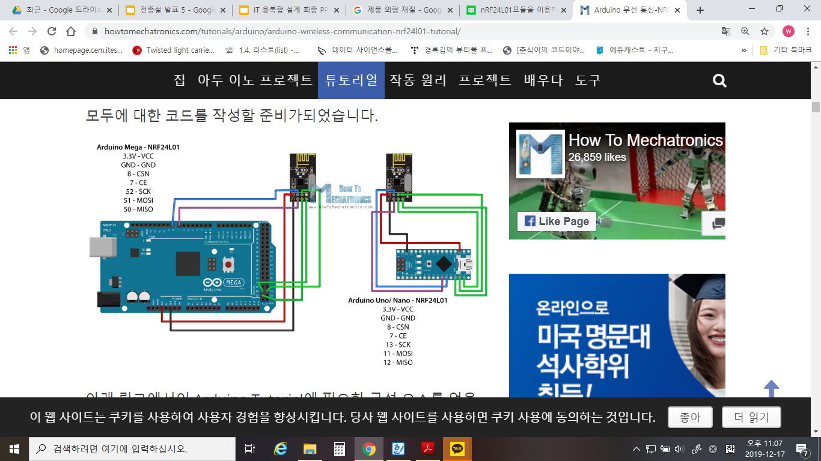
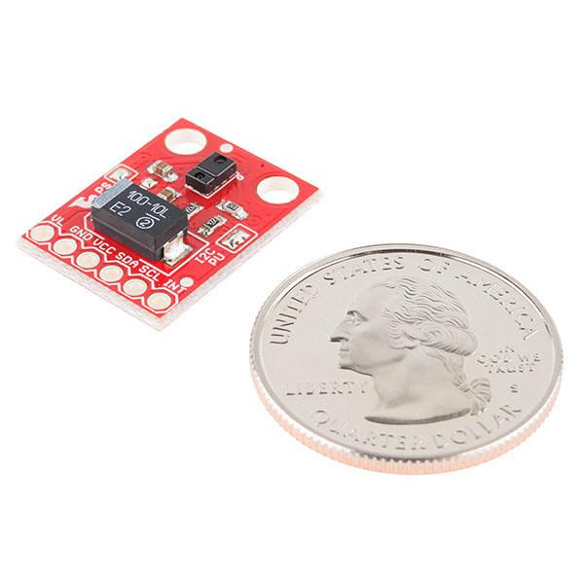

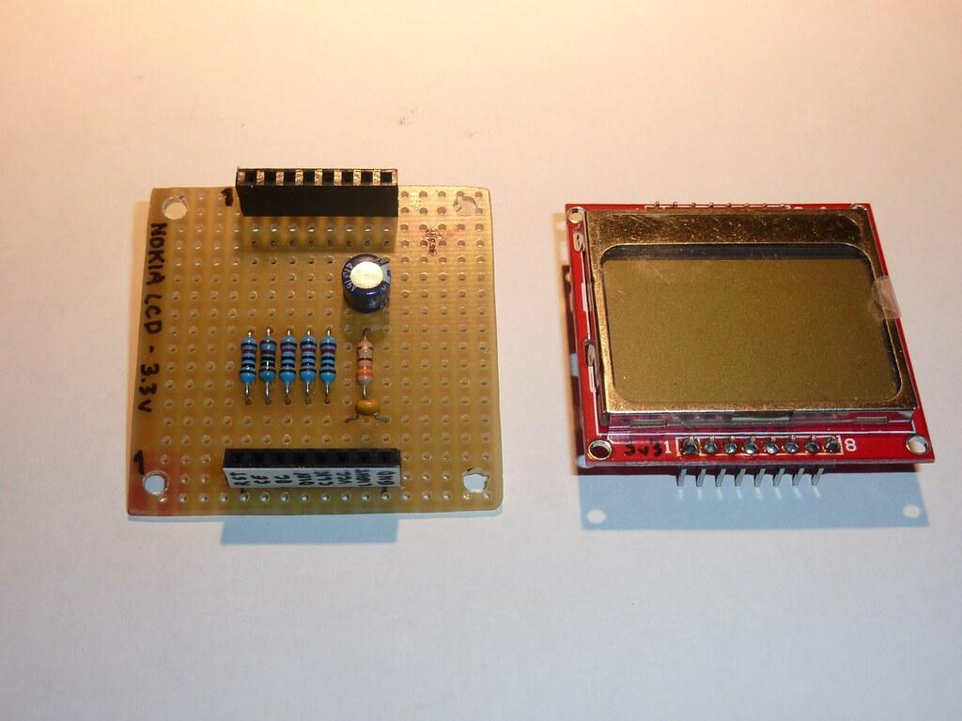
System Design
1번방
메가
센서 감지
RF 무선 통신
LCD 디스플레이

Slide 14

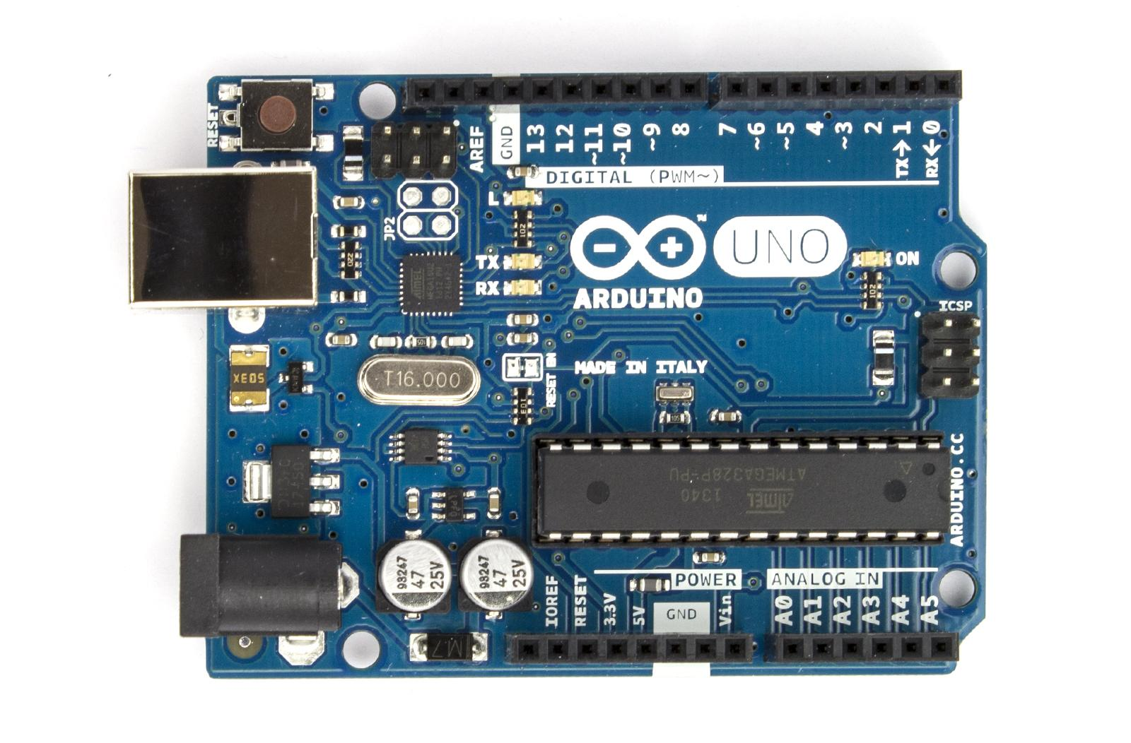

System Design
관리자 방
웹 서버
수신
우노
노트북

Slide 15
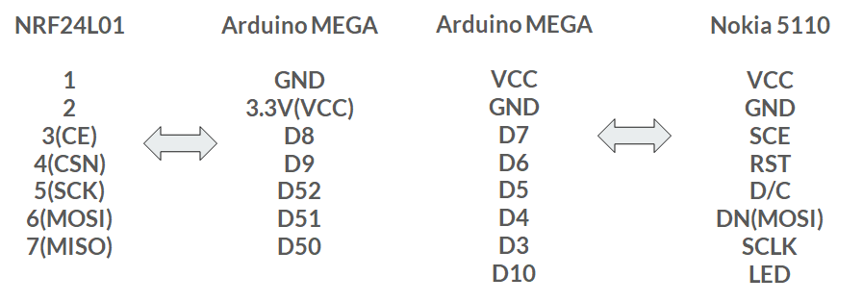
Connection - 1번방

Slide 16
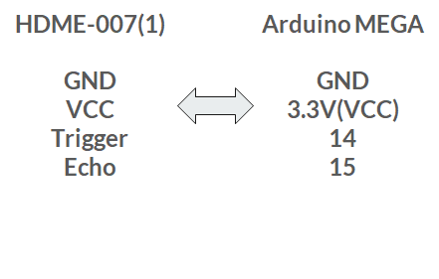
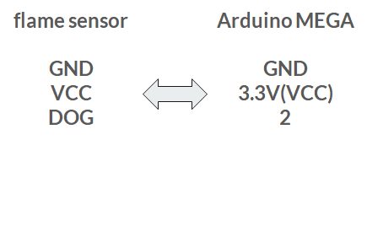

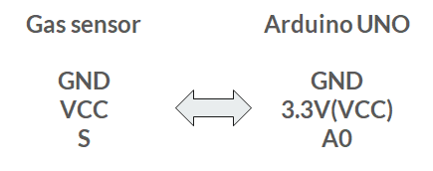
Connection - 1번방

Slide 17
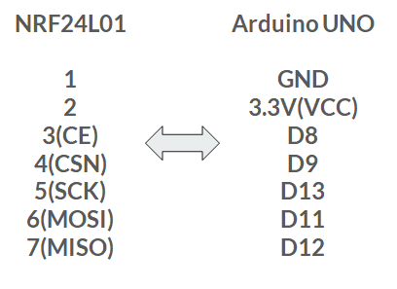
Connection - 관리자방

Slide 18
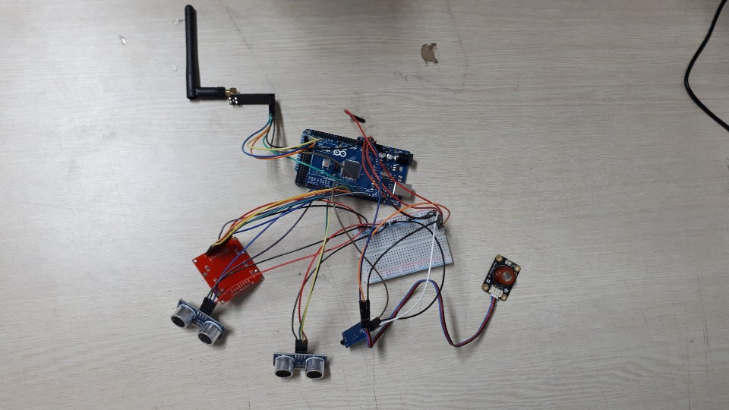
Circuit

Slide 19
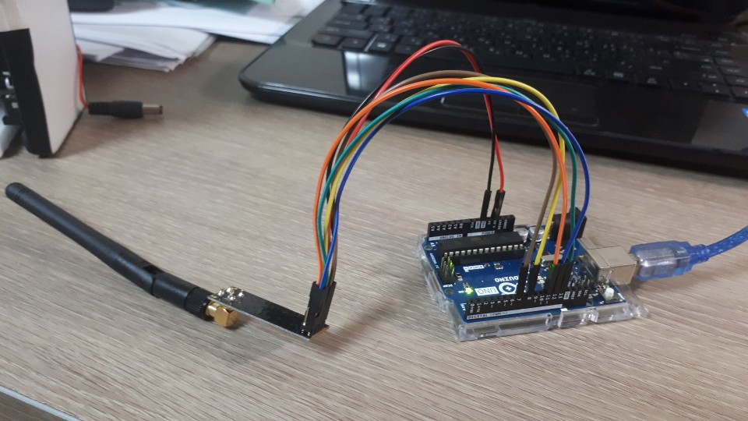
Circuit

Slide 20
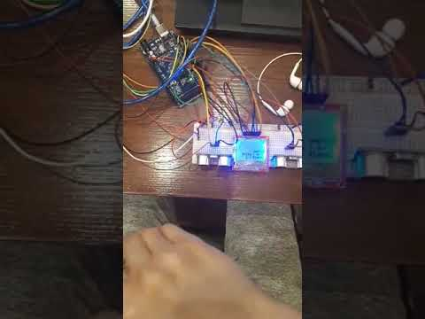
Circuit Operation

Slide 21
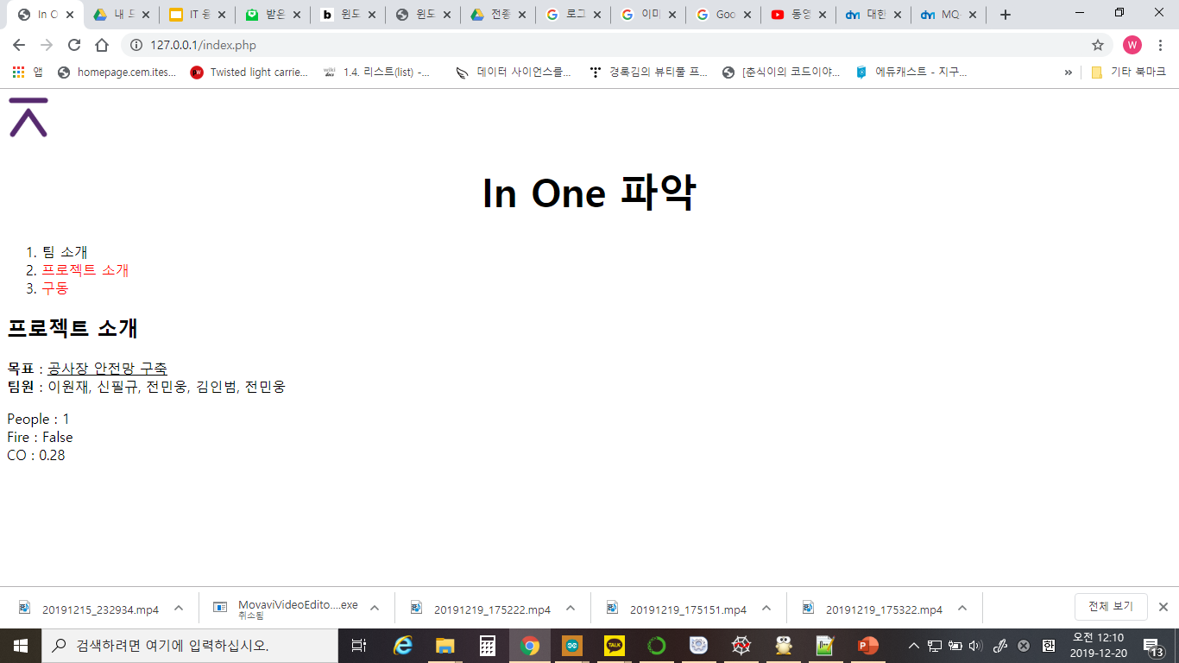
Webserver

Slide 22
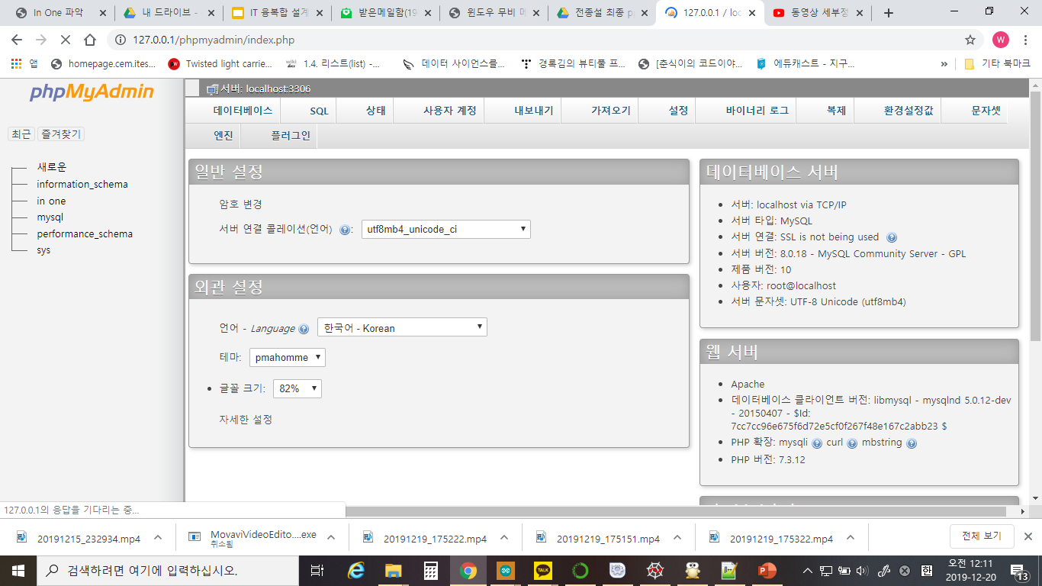
Database

Slide 23
Mechanism

Slide 24
Counting Mechanism
1번 센서 감지
후 2번 센서 감지시
count ++
2번 센서 감지
후 1번 센서 감지시
count --
1번 센서
2번 센서

Slide 25
Data Transfer
Arduino Mega
Arduino Uno
DataBase
WebServer
Python으로 Serial 간섭 및 SQL로 DB에 값 저장
RF 통신
PHP & SQL

Slide 26
Code

Slide 27
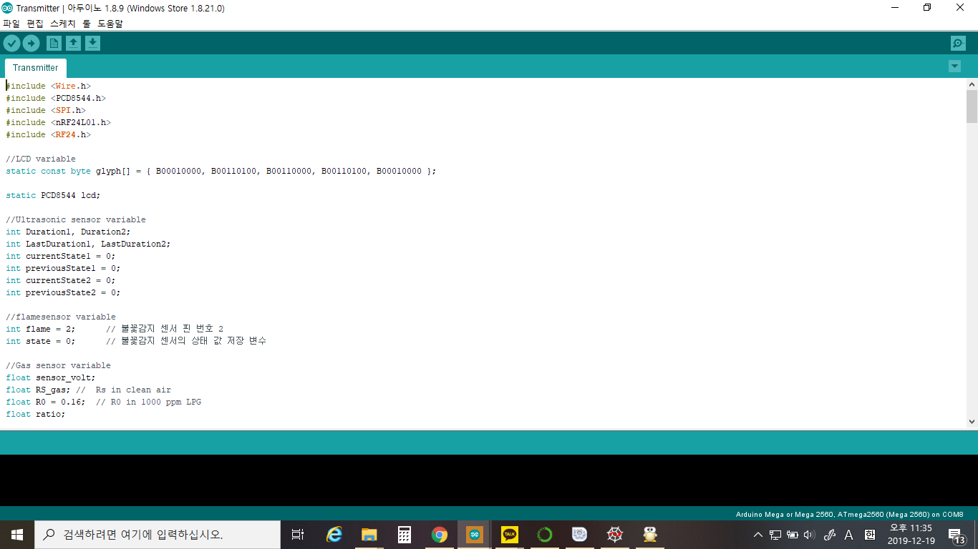
Transmitter

Slide 28
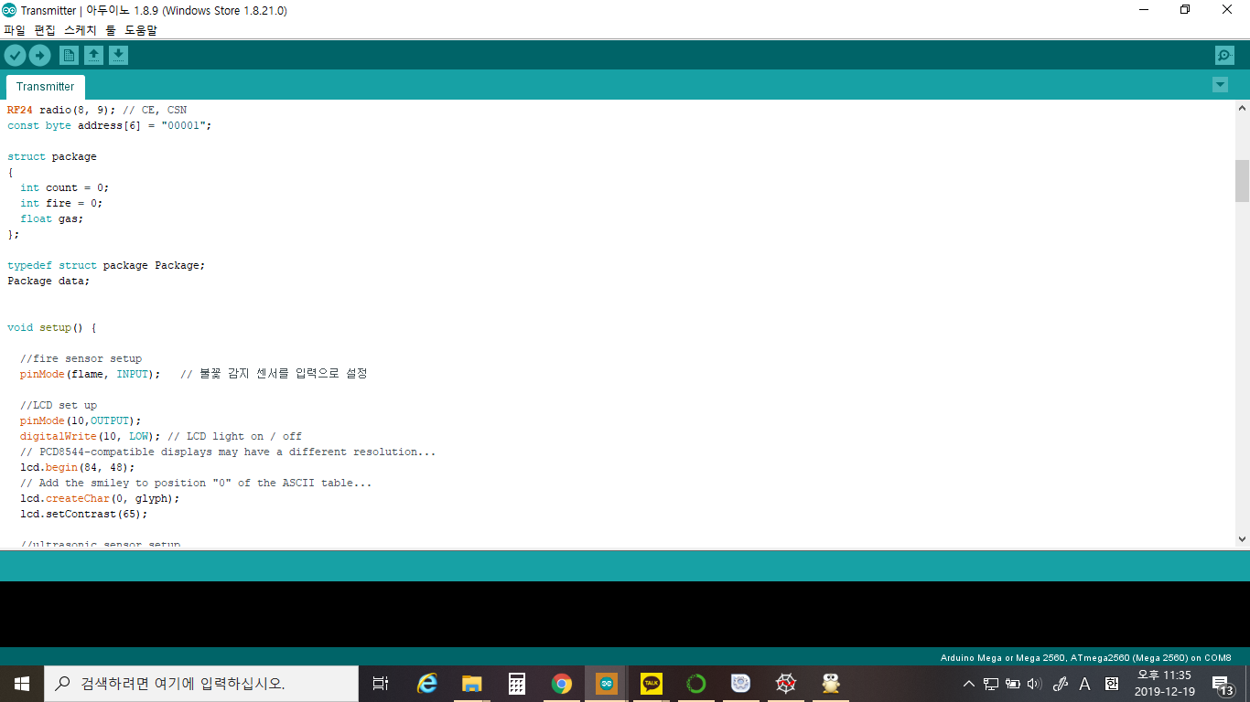
Transmitter

Slide 29
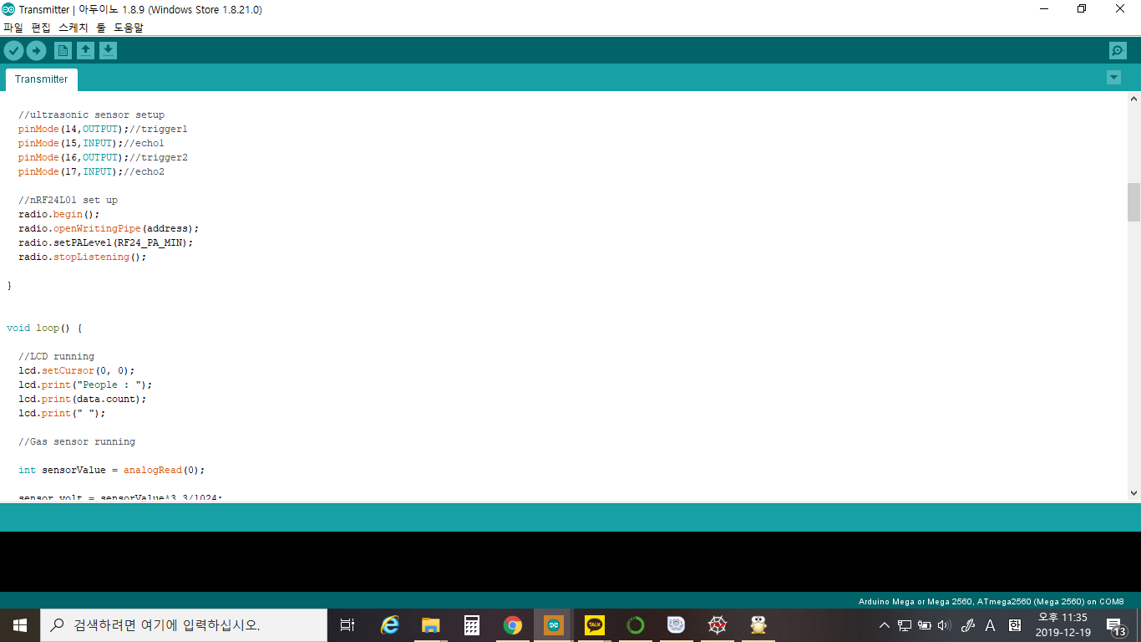
Transmitter

Slide 30
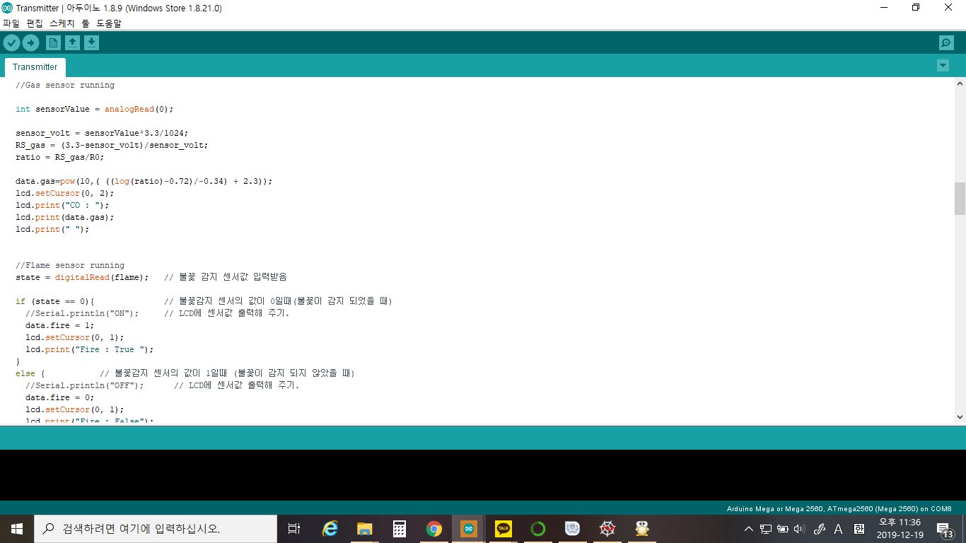
Transmitter

Slide 31
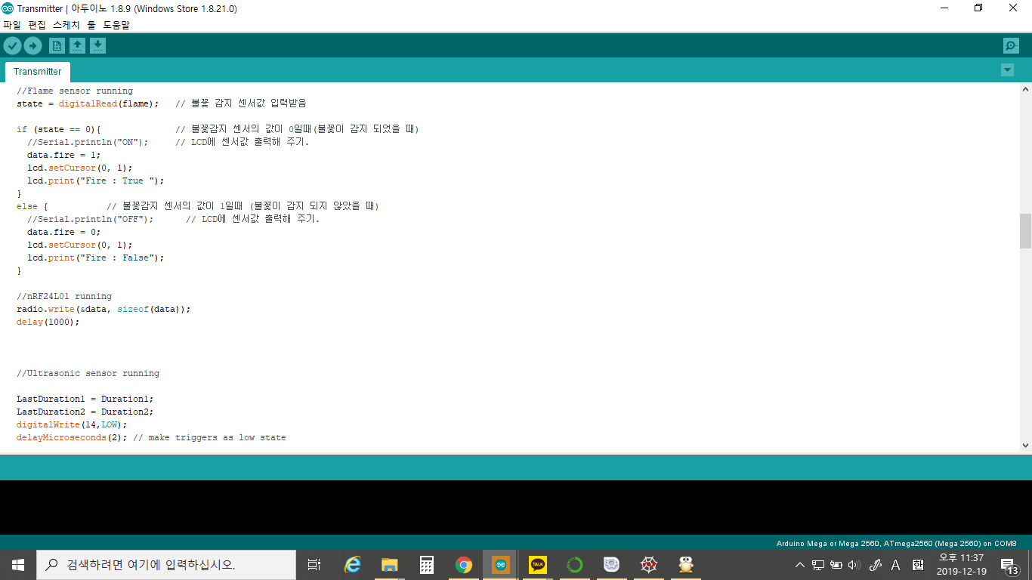
Transmitter

Slide 32
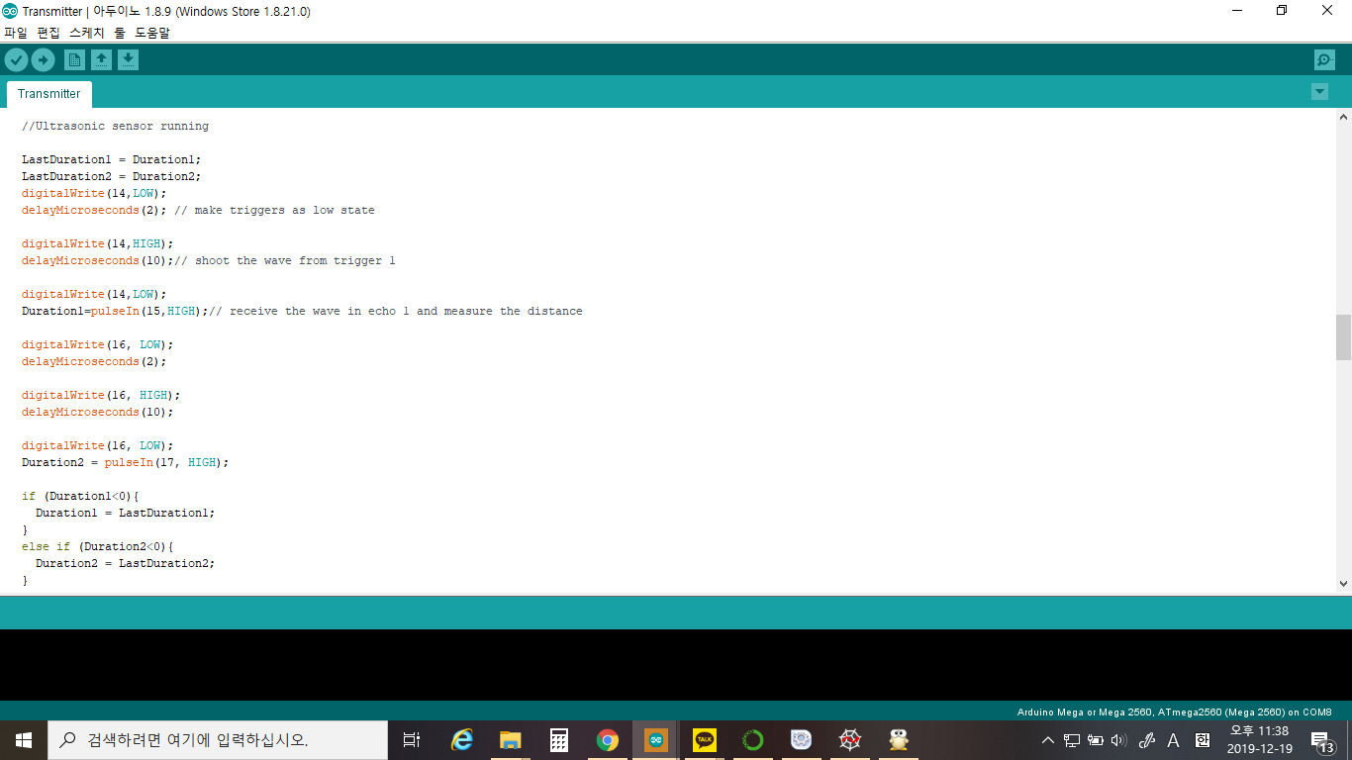
Transmitter

Slide 33
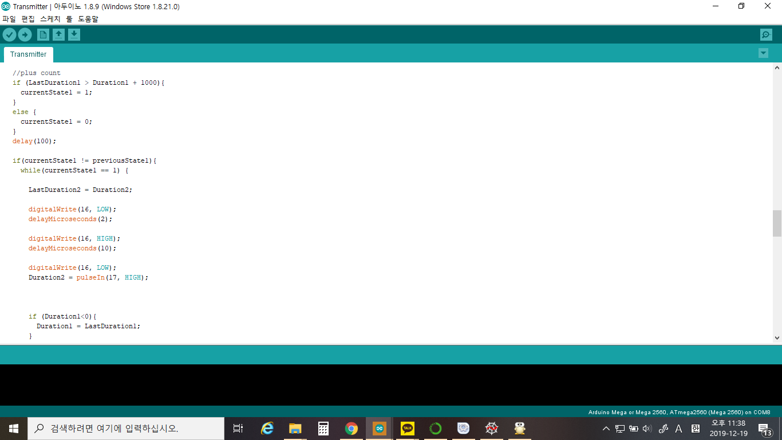
Transmitter

Slide 34
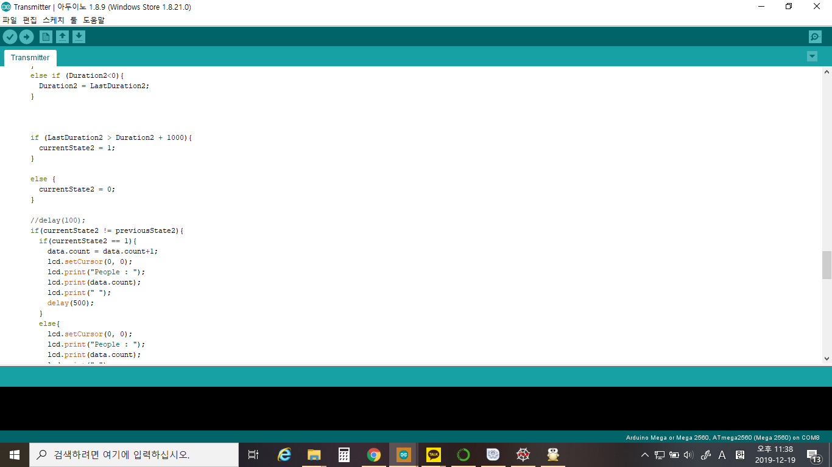
Transmitter

Slide 35

Transmitter

Slide 36
Transmitter

Slide 37

Transmitter

Slide 38
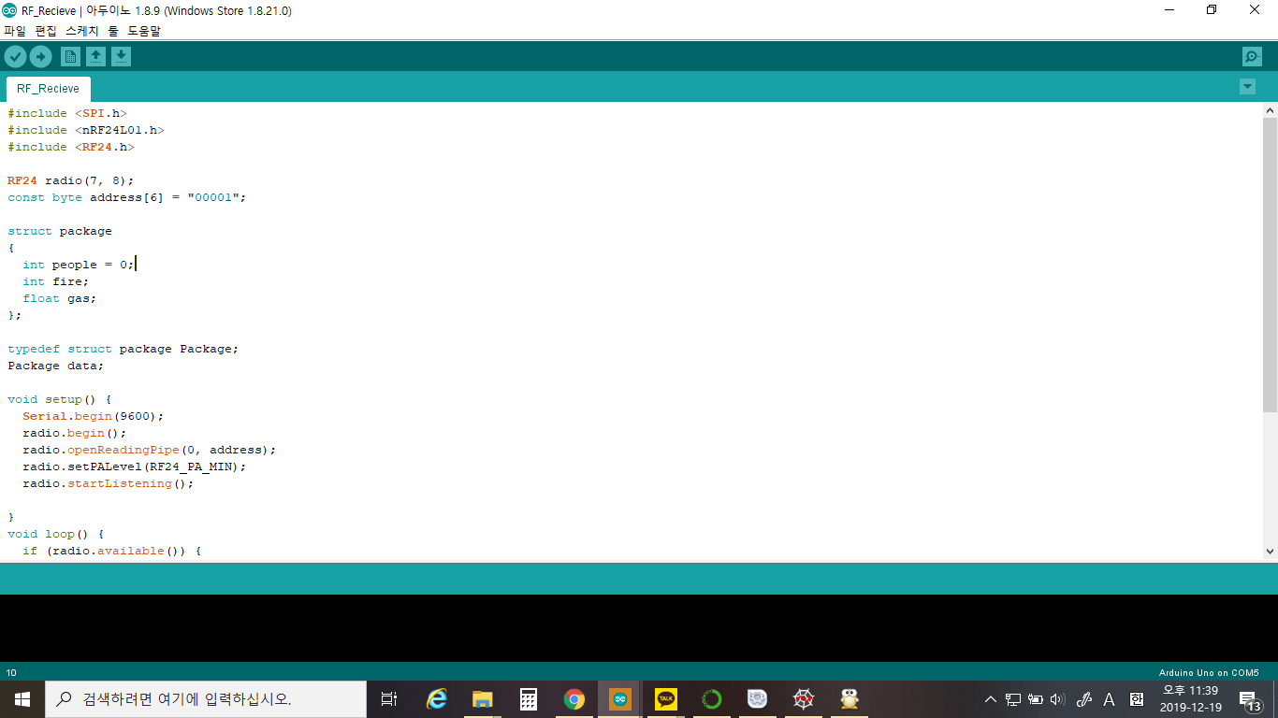
Receiver

Slide 39

Receiver

Slide 40
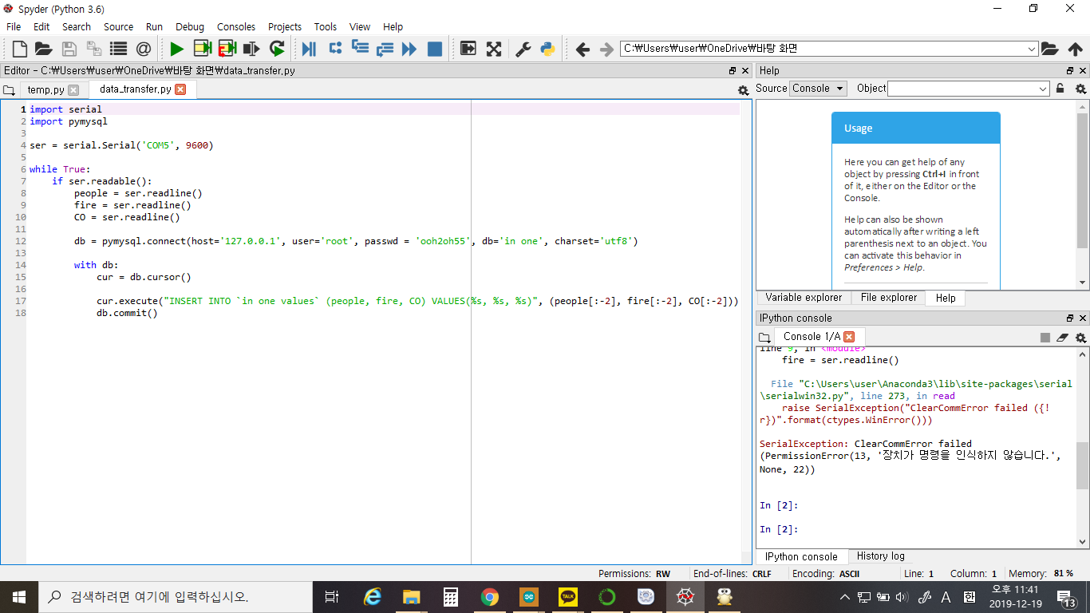
Serial & PHPMYADMIN TRANSFER

Slide 41
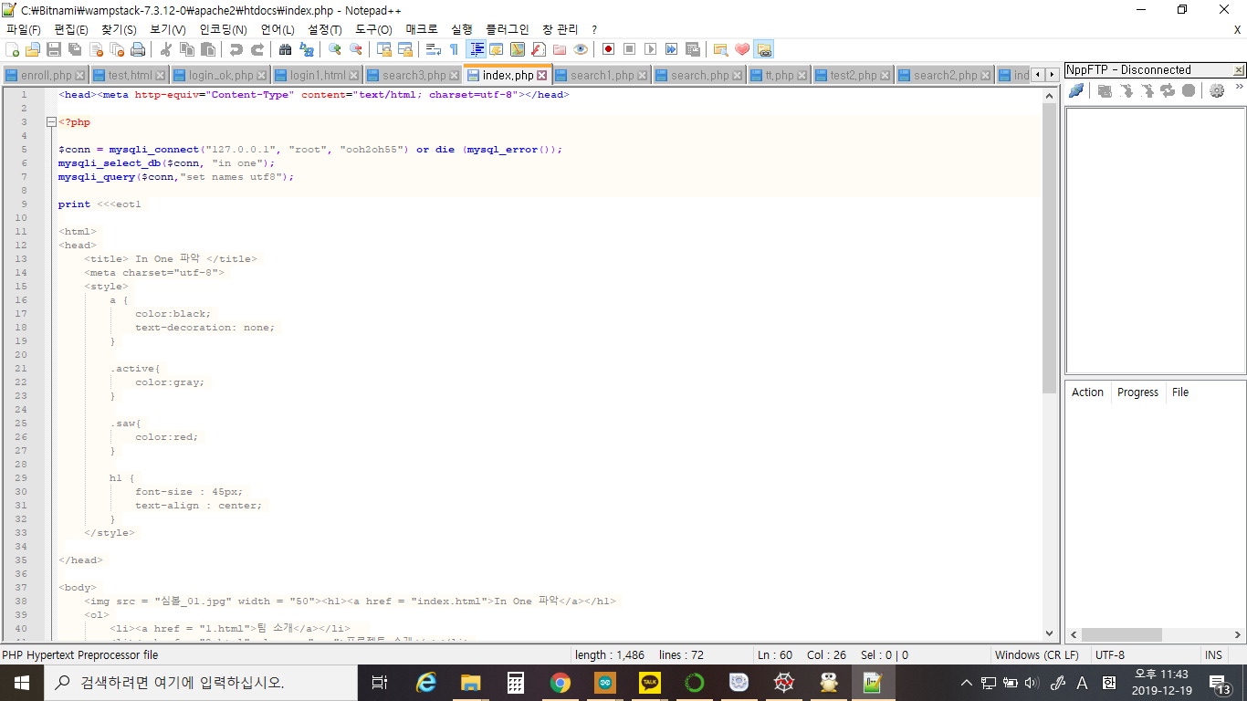
HTML & CSS & PHP

Slide 42
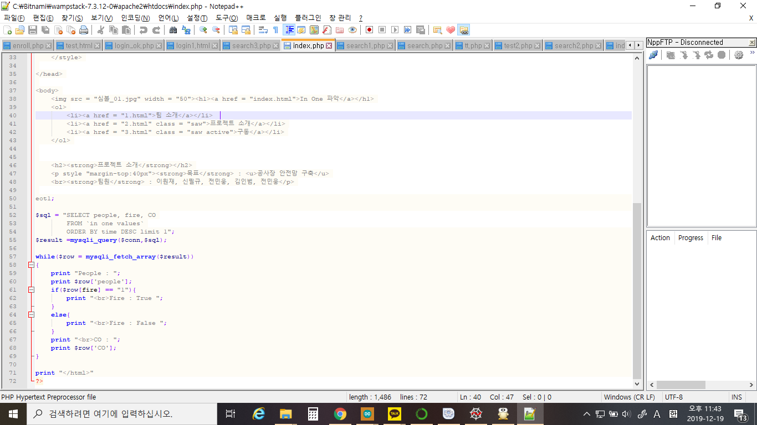
HTML & CSS & PHP

Slide 43
Operation & Performance

Slide 44
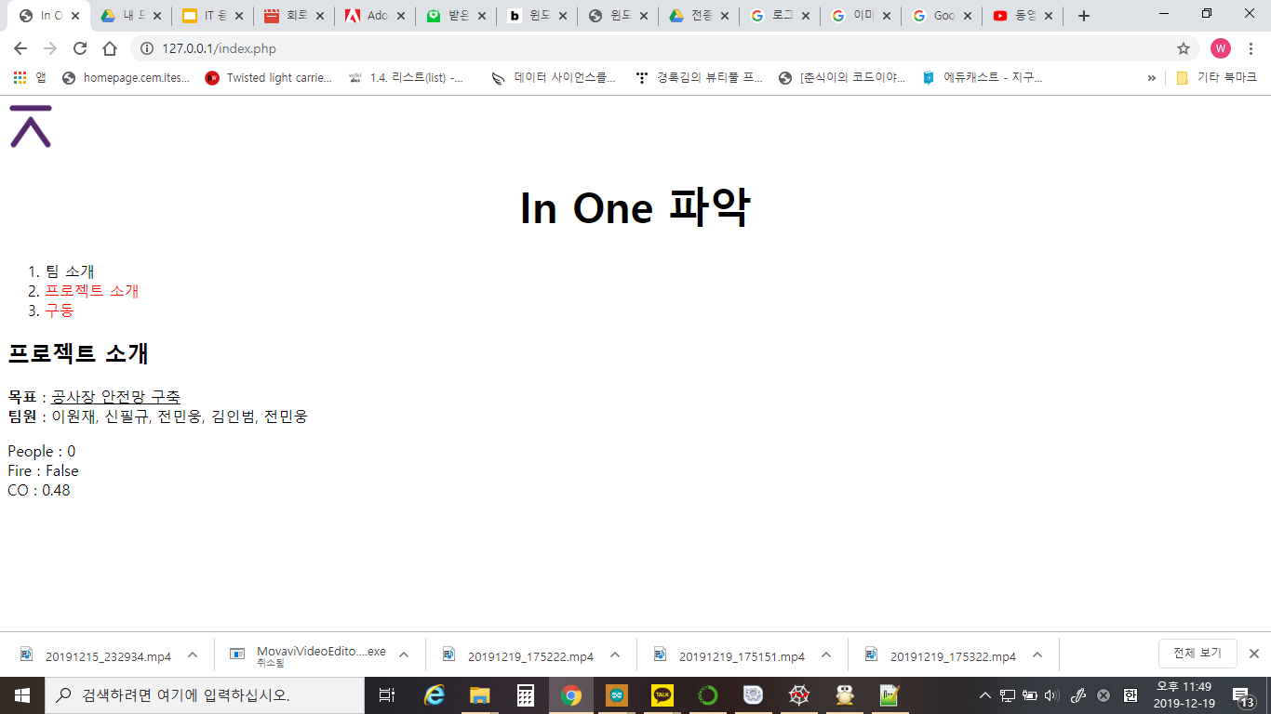
Operation

Slide 45
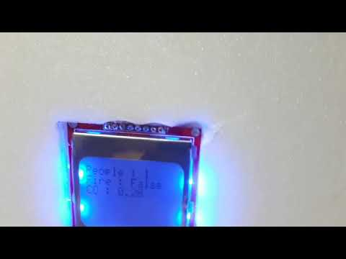
Operation

Slide 46
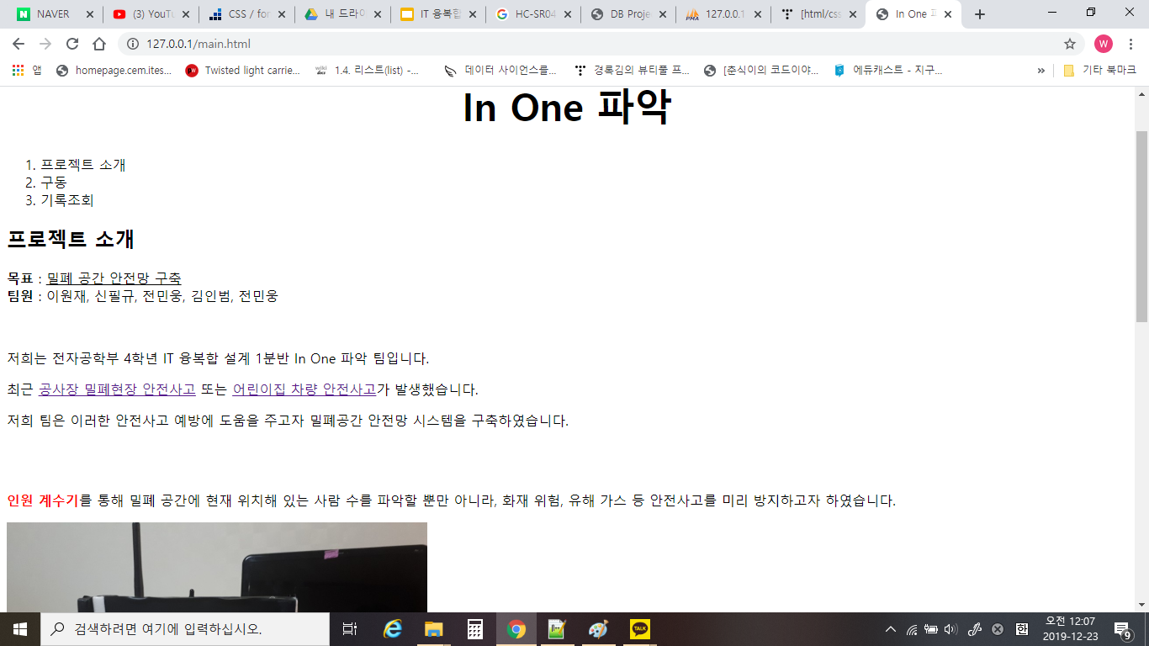
Operation

Slide 47
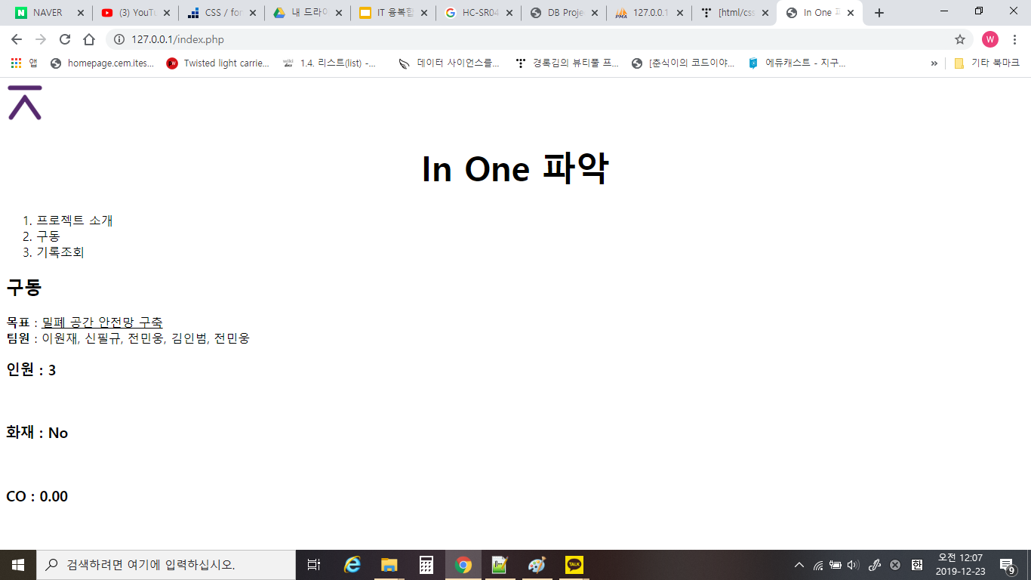
Operation

Slide 48
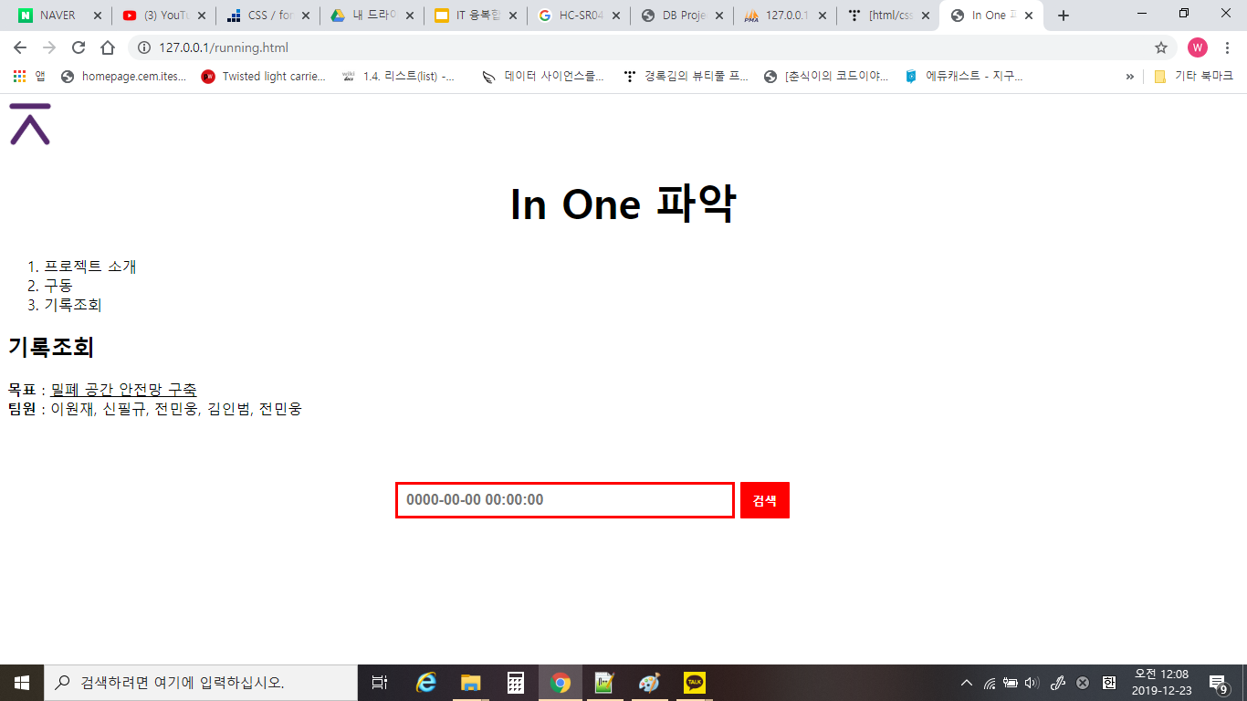
Operation

Slide 49
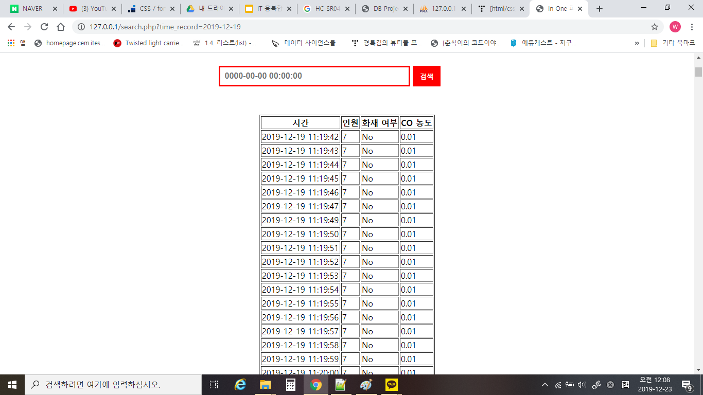
Operation

Slide 50
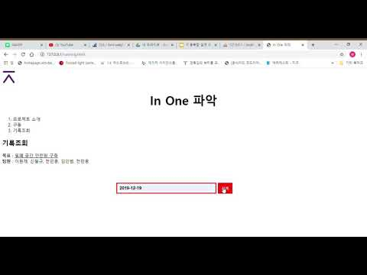
Operation

Slide 51
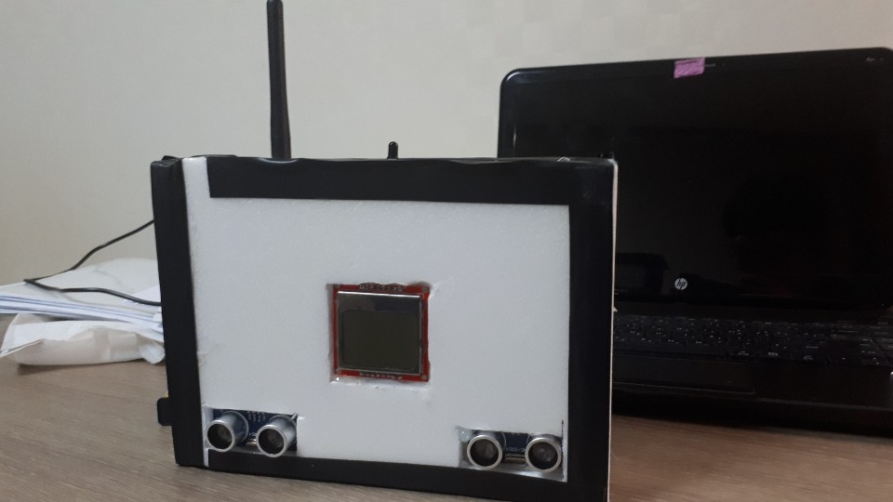
Appearance - Front

Slide 52
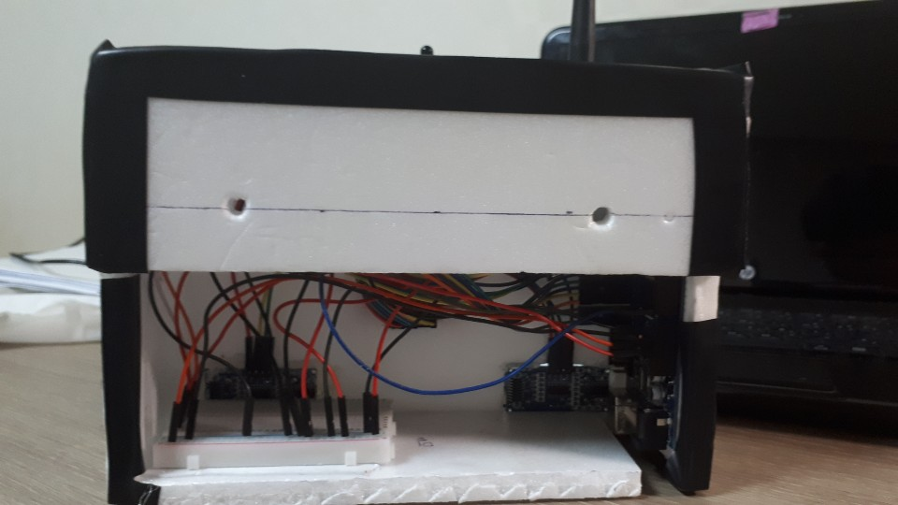
Appearance - Backward

Slide 53
Performance
문의 너비에 관계 없이 어디에서든지 설치 가능
위험 감지시 경보 알람 기능
통신(nRF24L01) : 이론상 약 800m 까지 통신 가능
초음파 센서를 이용한 이동 방향 감지
가스센서 및 불꽃 감지 센서를 이용하여 화재 등의 위험 감지
전지 및 어댑터 사용 가능
웹서버 연동으로 실시간 관리 가능

Slide 54
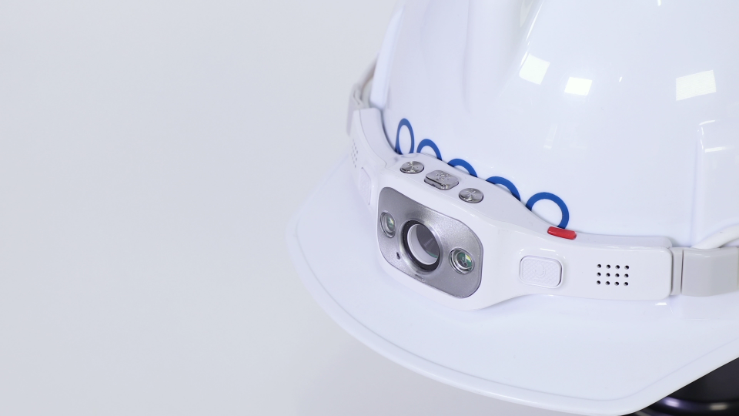
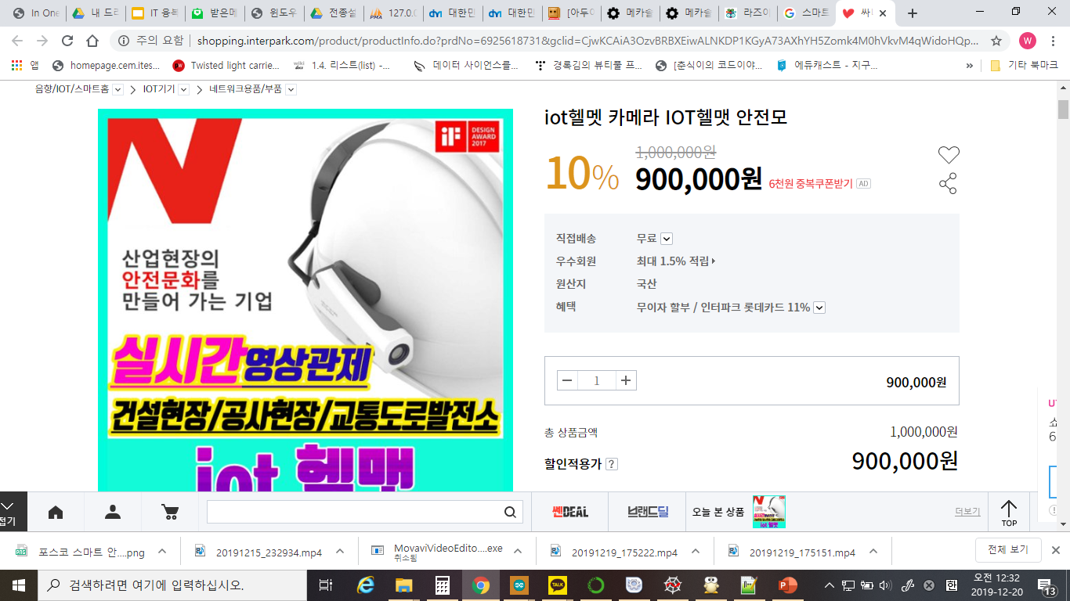
Prices
nRF24L01 2개 - 17,800원
Arduino Uno - 5,500원
Arduino Mega - 14,300원
gas sensor(MQ9) - 9,500원
flame sensor - 660원
Nokia 5110 LCD - 5500원
총 53,260원
이 외에 기타 물품비 합 - 약 60,000원
사업시 3d프린팅 외형 or 인건비
약 100,000원!!

Slide 55
Conclusion

Slide 56
Conclusion
초음파 센서의 한계
간섭이 심한 편이고, 주변 환경 (바람, 소음 등)에 매우 민감하다
여러명이 동시에 이동시 카운팅 한계
홈페이지 실시간 업로드
JavaScript 및 Ajax를 사용시 주기적으로 홈페이지 업데이트 가능, 또는 NodeJS를 사용하면 실시간 크롤링 가능
이더넷 실드
ex) ESP8266 또는 WIFI보드 이용

Slide 57
Q&A

Slide 58
Thank You!

